Slide 1
Програмування на java
ЛЕКЦІЯ №1.
Вступ до мови програмування Java. Основний синтаксис та семантика. Компіляція та запуск. Вимоги щодо написання коду.
Викладач: PhD, Юлія Назар

Slide 2
agenda
Вступ до мови програмування Java
Інтегроване середовище розробки
Компіляція та запуск
Вимоги щодо написання коду
STATE SERVICE OF EMERGENCY SITUATIONS IN UKRAINE
THE STATE EMERGENCY SERVICEOF UKRAINE
LVIV STATE UNIVERSITY OF LIFE SAFETY

Slide 3
1. Вступ до мови програмування Java
STATE SERVICE OF EMERGENCY SITUATIONS IN UKRAINE
THE STATE EMERGENCY SERVICE OF UKRAINE
THE STATE EMERGENCY SERVICEOF UKRAINE
LVIV STATE UNIVERSITY OF LIFE SAFETY
LVIV STATE UNIVERSITY OF LIFE SAFETY

Slide 4
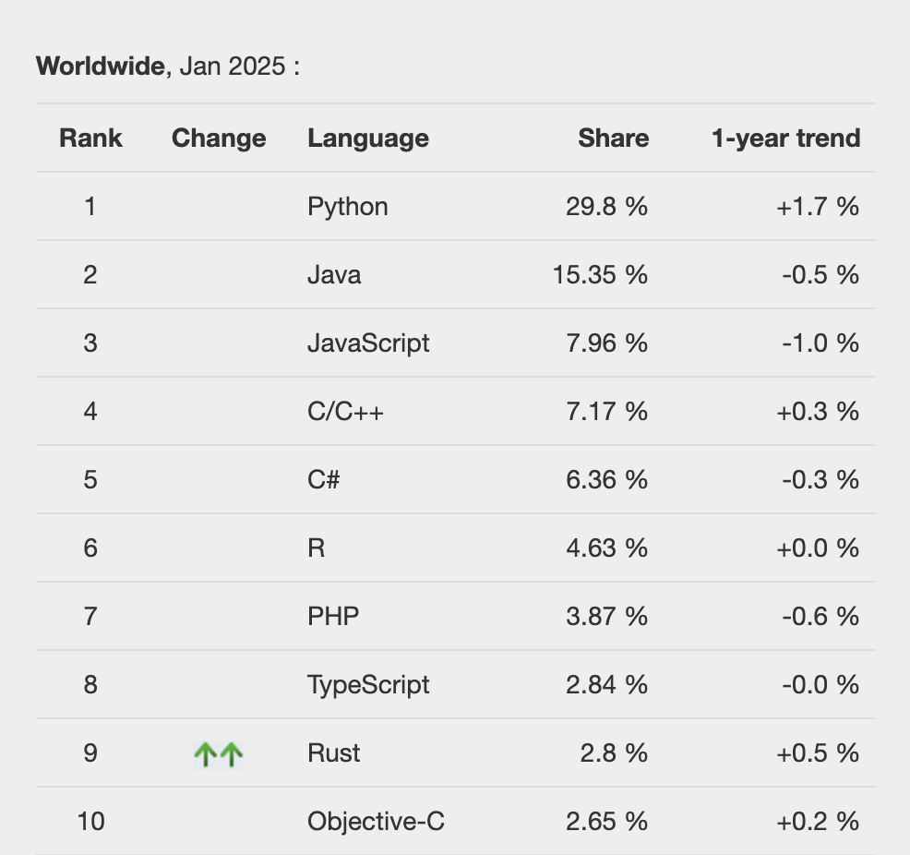
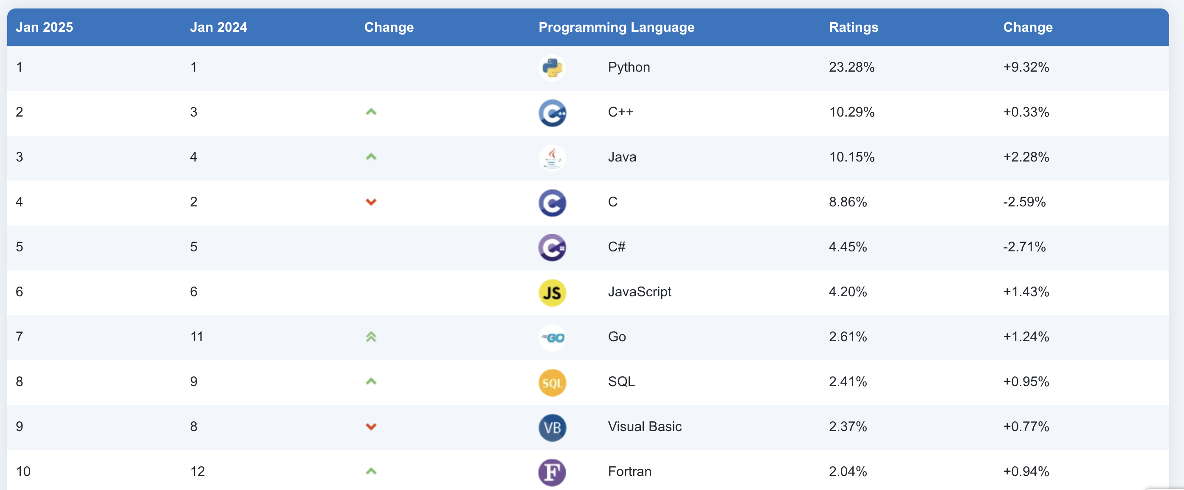
Вступ до мови програмування Java
Чому java?
Java сьогодні є однією з найпопулярніших мов програмування у світі, незважаючи на те, що у 2024 році їй виповнилося 28 років.
TIOBE Index
The PYPL PopularitY of Programming Language
Index
STATE SERVICE OF EMERGENCY SITUATIONS IN UKRAINE
THE STATE EMERGENCY SERVICEOF UKRAINE
LVIV STATE UNIVERSITY OF LIFE SAFETY

Slide 5
Вступ до мови програмування Java
Чому java?
З Java легко знайти роботу (з гарною зарплатнею)
Java відповідає усім парадигмам програмування (об’єктно-орієнтована)
Java кросплатформна мова
STATE SERVICE OF EMERGENCY SITUATIONS IN UKRAINE
THE STATE EMERGENCY SERVICEOF UKRAINE
LVIV STATE UNIVERSITY OF LIFE SAFETY

Slide 6
Вступ до мови програмування Java
Історичний екскурс
Історія Java почалася на початку 90-х років, коли застосування можливостей мережевих обчислень у повсякденному житті було новаторством. 1991 року невелика група інженерів компанії Sun Microsystems під назвою Green Team (на фото) вважала, що наступним етапом розвитку обчислювальної техніки стане об'єднання цифрових споживчих пристроїв та комп'ютерів.
STATE SERVICE OF EMERGENCY SITUATIONS IN UKRAINE
THE STATE EMERGENCY SERVICEOF UKRAINE
LVIV STATE UNIVERSITY OF LIFE SAFETY

Slide 7
Вступ до мови програмування Java
Історичний екскурс
Проект створення програмного забезпечення для побутових приладів
Проблема платформо-незалежності
Створення Java
Реалізацію проекту розпочато з використанням мови С++
STATE SERVICE OF EMERGENCY SITUATIONS IN UKRAINE
THE STATE EMERGENCY SERVICEOF UKRAINE
LVIV STATE UNIVERSITY OF LIFE SAFETY

Slide 8
Вступ до мови програмування Java
Розробники Java:
«Написав один раз, використав скрізь»
STATE SERVICE OF EMERGENCY SITUATIONS IN UKRAINE
THE STATE EMERGENCY SERVICEOF UKRAINE
LVIV STATE UNIVERSITY OF LIFE SAFETY

Slide 9
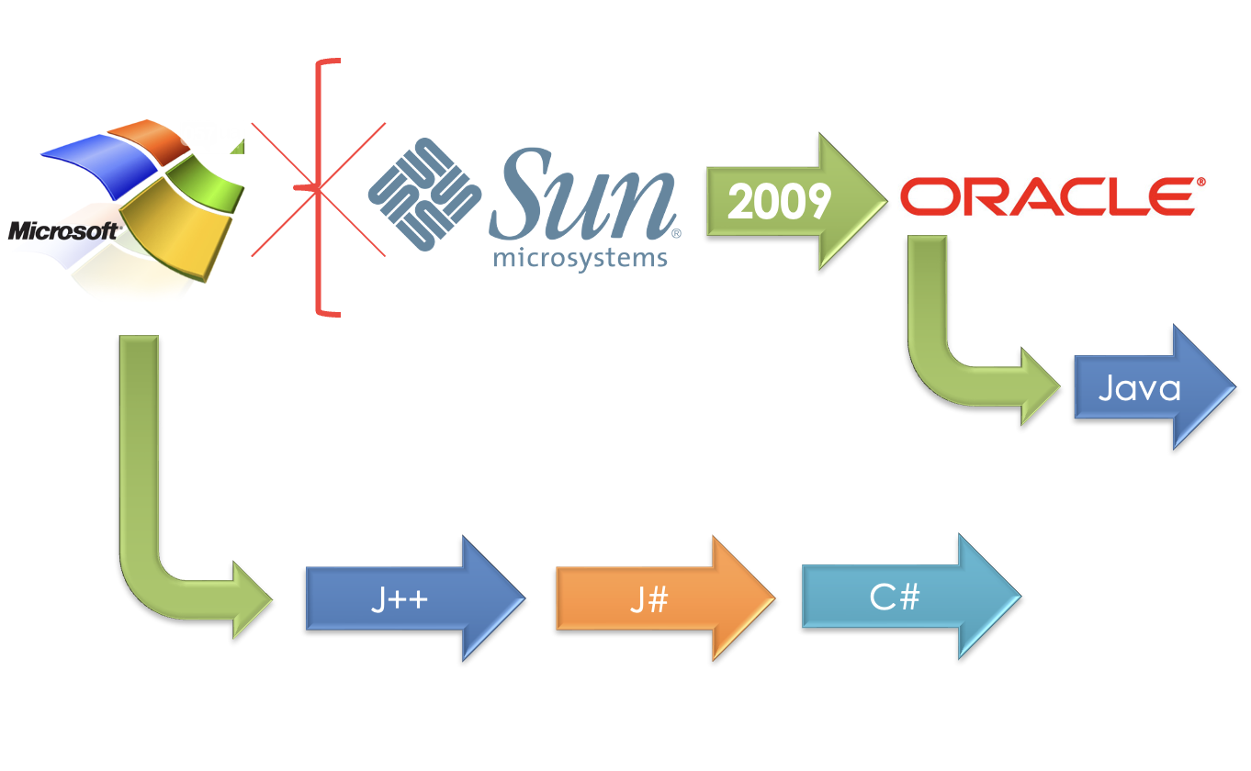
Вступ до мови програмування Java
Історичний екскурс
STATE SERVICE OF EMERGENCY SITUATIONS IN UKRAINE
THE STATE EMERGENCY SERVICEOF UKRAINE
LVIV STATE UNIVERSITY OF LIFE SAFETY

Slide 10
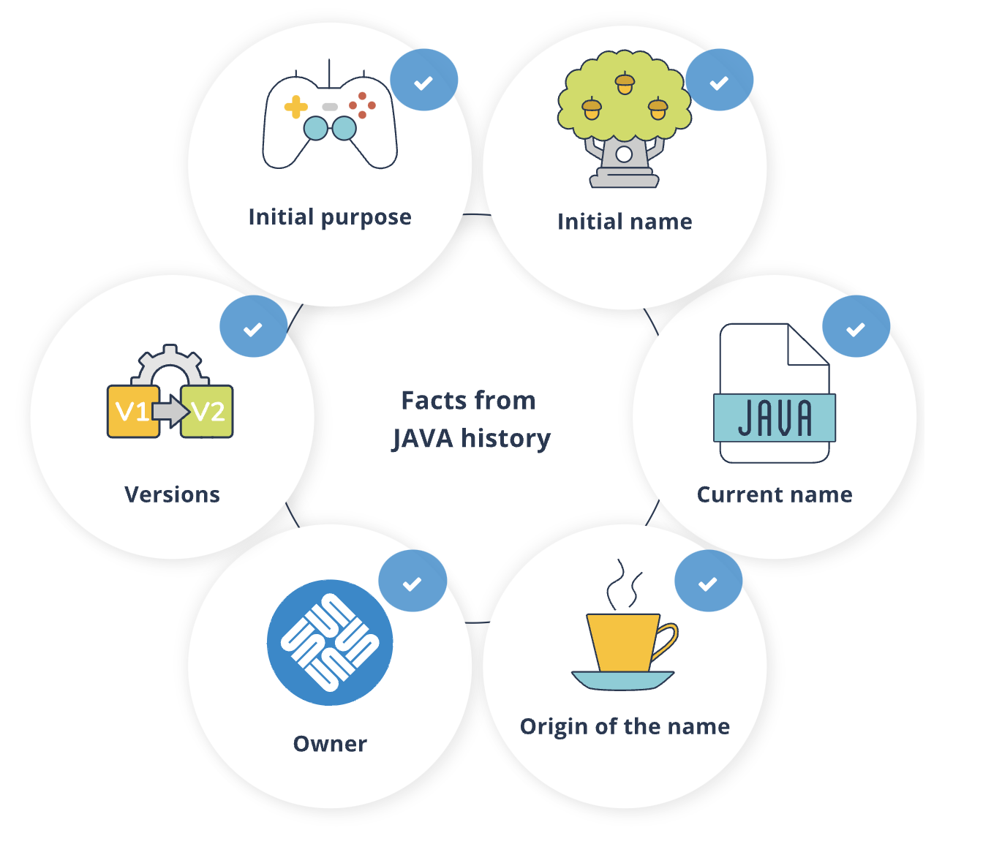
Вступ до мови програмування Java
Facts from Java history
Початкове призначення – невеликі вбудовані системи в електронних приладах, таких як телевізійні приставки.
Початкова назва – Oak (Дуб), оскільки дуб є символом сили та надійності. Що показово, дуб обраний національним деревом багатьох країн.
Поточна назва - Java.
Походження назви – Java – острів в Індонезії, де була виготовлена перша кава.
Власник – спершу Java належала компанії Sun Microsystems, яка зараз є дочірньою компанією Oracle Corporation.
Версії – Перша версія Java була випущена 23 січня 1996 року. З того часу вона зазнавала змін, враховуючи сучасні потреби. На сьогоднішній день випущено вже 23-у версію Java.
STATE SERVICE OF EMERGENCY SITUATIONS IN UKRAINE
THE STATE EMERGENCY SERVICEOF UKRAINE
LVIV STATE UNIVERSITY OF LIFE SAFETY

Slide 11
Вступ до мови програмування Java
Під словом "Java" може бути як мова програмування так і платформа чи технологія. У чому ж особливості та відмінності цих понять? Почнемо з визначень, які надає корпорація Oracle.
Java технологія є поєднанням мови програмування, платформи та різних фреймворків (програмне середовище спеціального призначення).
Java – це строго типізована об'єктно-орієнтована мова програмування, яку свого часу розробила компанія Sun Microsystems.
Java платформа – це комплекс апаратного та програмного забезпечення, призначений для розробки та виконання програм, написаних мовою Java.
STATE SERVICE OF EMERGENCY SITUATIONS IN UKRAINE
THE STATE EMERGENCY SERVICEOF UKRAINE
LVIV STATE UNIVERSITY OF LIFE SAFETY

Slide 12
Вступ до мови програмування Java
Як працює Java?
STATE SERVICE OF EMERGENCY SITUATIONS IN UKRAINE
THE STATE EMERGENCY SERVICEOF UKRAINE
LVIV STATE UNIVERSITY OF LIFE SAFETY

Slide 13
Вступ до мови програмування Java
Як працює Java?
Розробник створює вихідний документ (первинний код програми). Файл з кодом матиме розширення .java
1
Перевірка компілятором коду на наявність помилок та працездатності (перший етап компіляції)
Скомпільований байт-код не залежить від платформи де реалізується (суть кросплатформної особливості Java)
2
!
!
Переведення первинного коду у байт-код за допомогою додатка javac (входить до пакету IDE) (другий етап компіляції). Файл з байт-кодом матиме розширення .class
Магія інтерпретації байт-коду відбувається у віртуальні машині Java (JVM)
!
!
3
Суть інтерпретації байт-коду JVM полягає у його зчитуванні та виконанні адаптуючи під особливості архітектури пристрою
!
Віртуальна машина Java (JVM), яка попередньо встановлена на платформі, транслює (інтерпретує) файл з байт-кодом в формат який працюватиме на пристрої
!
4
STATE SERVICE OF EMERGENCY SITUATIONS IN UKRAINE
THE STATE EMERGENCY SERVICEOF UKRAINE
LVIV STATE UNIVERSITY OF LIFE SAFETY

Slide 14
Вступ до мови програмування Java
Основні
переваги Java
об’єктно-орієнтованість
кросплатформність
архітектурна нейтральність
грамотність
багатопоточність
розповсюдженість
управління пам’яттю
STATE SERVICE OF EMERGENCY SITUATIONS IN UKRAINE
THE STATE EMERGENCY SERVICEOF UKRAINE
LVIV STATE UNIVERSITY OF LIFE SAFETY

Slide 15
2. Інтегроване середовище розробки
STATE SERVICE OF EMERGENCY SITUATIONS IN UKRAINE
THE STATE EMERGENCY SERVICE OF UKRAINE
THE STATE EMERGENCY SERVICEOF UKRAINE
LVIV STATE UNIVERSITY OF LIFE SAFETY
LVIV STATE UNIVERSITY OF LIFE SAFETY

Slide 16
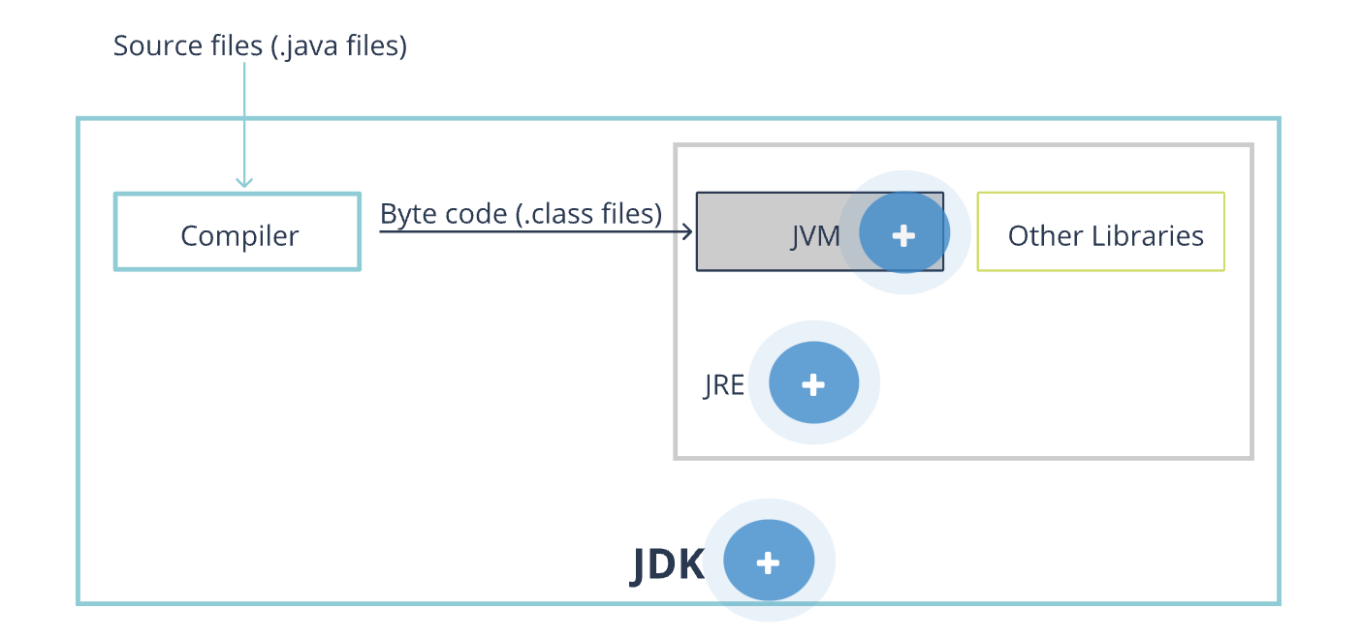
Інтегроване середовище розробки
Для початку роботи в Java знадобиться низка інструментів, без яких написання, компіляція та виконання програм просто неможливі:
JDK - пакет інструментів розробника (Java Development Kit).
JRE - виконавча система Java (Java Runtime Environment). Служить для організації процесу виконання програм.
JVM - віртуальна машина Java (Java Virtual Machine). Це абстрактна обчислювальна машина, в арсеналі якої є свій набір команд та система керування пам'яттю.
STATE SERVICE OF EMERGENCY SITUATIONS IN UKRAINE
THE STATE EMERGENCY SERVICEOF UKRAINE
LVIV STATE UNIVERSITY OF LIFE SAFETY

Slide 17
Інтегроване середовище розробки
Мінімум необхідного для програмування на Java
JDK
(Java Developer Kit – комплект розробника Java)
STATE SERVICE OF EMERGENCY SITUATIONS IN UKRAINE
THE STATE EMERGENCY SERVICEOF UKRAINE
LVIV STATE UNIVERSITY OF LIFE SAFETY

Slide 18
Інтегроване середовище розробки
JDK 1.0, JDK 1.1 (Java Development Kit)
1
Версія 1.2 отримала назву Java2SE (Java-2) (перші серйозні зміни)
2
Версії 1.3 та 1.4 були модифікаціями Java2 (J2SE 1.3 та J2SE 1.4)
3
SE – це Standart Editon
EE – Enterprise Edition (додатки для підприємств) ME – Micro Edition
Чергова революційна версія 1.5 отримала назву J2SE 5.0 (викликало суперечності Java2 чи Java5)
4
STATE SERVICE OF EMERGENCY SITUATIONS IN UKRAINE
THE STATE EMERGENCY SERVICEOF UKRAINE
LVIV STATE UNIVERSITY OF LIFE SAFETY

Slide 19
Інтегроване середовище розробки
З назви вилучено «2». Чергові версії: Java SE 5, Java SE 6, Java SE 7, Java SE 8 . . .
5
Різкі зміни в найменуванні пояснювалися ґрунтовними змінами у можливостях мови
Java |  | Java 2 |  |  | Java 5 | Java 6 | Java …
1.0 | 1.1 | 1.2 | 1.3 | 1.4 | 1.5 | 1.6 | …
250 класів | 500 класів. Початок популярності. Комфортний синтаксис | 2300 класів. Потужні версії. Пік популярності. Розробка більшості промислових систем, веб-орієнтованих та мобільних додатків тощо |  |  | Понад 3500 класів. Потужність мови зростає, складність написання зменшується. Запозичуються популярні можливості з інших мов
STATE SERVICE OF EMERGENCY SITUATIONS IN UKRAINE
THE STATE EMERGENCY SERVICEOF UKRAINE
LVIV STATE UNIVERSITY OF LIFE SAFETY

Slide 20
Інтегроване середовище розробки
Популярні версії jdk на сьогоднішній день:
Java 8 (2014)
Lambda-вирази та стріми (Stream API) для роботи з колекціями.
Дата й час (java.time API), заміна застарілих Date і Calendar.
Java 8 досі популярна завдяки стабільності.
Java 11 (2018)
Перша LTS-версія після Java 8 (Long-Term Support).
Додано підтримку запису в змінні через ключове слово var.
Видалено деякі застарілі функції (наприклад, Applets).
Java 17 (2021)
Чергова LTS-версія.
Pattern Matching для switch.
Покращення класів Record і підтримка sealed класів.
Java 21 (2023)
Нова LTS-версія.
Віртуальні потоки (Virtual Threads) для спрощення роботи з багатопоточністю.
Подальші покращення Pattern Matching.
STATE SERVICE OF EMERGENCY SITUATIONS IN UKRAINE
THE STATE EMERGENCY SERVICEOF UKRAINE
LVIV STATE UNIVERSITY OF LIFE SAFETY

Slide 21
Інтегроване середовище розробки
Інтегроване середовище розробки (Integrated Development Environment (IDE) – це комплексні програмні засоби, які дозволяють полегшити розробку та модифікацію тексту програми.
Містять багато функцій та можливостей, полегшують значну кількість рутинної роботи, яка може слугувати джерелом додаткових помилок.
Інтегровані середовища розробки створені для максимізації продуктивності розробника, надавши йому всі інструменти у вигляді однієї програми.
STATE SERVICE OF EMERGENCY SITUATIONS IN UKRAINE
THE STATE EMERGENCY SERVICEOF UKRAINE
LVIV STATE UNIVERSITY OF LIFE SAFETY

Slide 22
Інтегроване середовище розробки
IDE об'єднує процеси:
написання початкового коду
перевірки (редакції) коду на безпомилковість
компіляції коду
автодоповнення коду
розгортання та налагодження ПЗ
STATE SERVICE OF EMERGENCY SITUATIONS IN UKRAINE
THE STATE EMERGENCY SERVICEOF UKRAINE
LVIV STATE UNIVERSITY OF LIFE SAFETY

Slide 23
Інтегроване середовище розробки
Синтаксична помилка
Логічна помилка
(компілятор пропонує
варіанти виправлення помилки)
STATE SERVICE OF EMERGENCY SITUATIONS IN UKRAINE
THE STATE EMERGENCY SERVICEOF UKRAINE
LVIV STATE UNIVERSITY OF LIFE SAFETY

Slide 24
Інтегроване середовище розробки
Перелік основних IDE та їх відповідність мовам програмування
Універсальні | IntelliJ IDEA,Visual Studio, NetBeans, Eclipse
C/C++ | Borland C++, C++ Builder, Code::Blocks, CodeLite, Dev-C++, Oracle Solaris Studio, Ultimate++, Microsoft QuickC
BASIC | Gambas, PowerBASIC, Turbo Basic, Visual Basic, QBasic
Java | MyEclipse, IntelliJ IDEA , Oracle WebLogic Workshop, IBM WebSphere Studio, BlueJ, DrJava, JDeveloper, JBuilder
Pascal | Delphi, Lazarus, PascalABC.NET, Turbo Pascal, QuickPascal
PHP | Aptana Studio with PHP plugin, Delphi for PHP (RadPHP), Eclipse PDT, Zend Studio, PHP Expert Editor, phpStorm, Dreamweaver
Python | Eric, PyCharm, PyDev, PyScripter, Wing IDE
Ruby | RubyMine
STATE SERVICE OF EMERGENCY SITUATIONS IN UKRAINE
THE STATE EMERGENCY SERVICEOF UKRAINE
LVIV STATE UNIVERSITY OF LIFE SAFETY

Slide 25
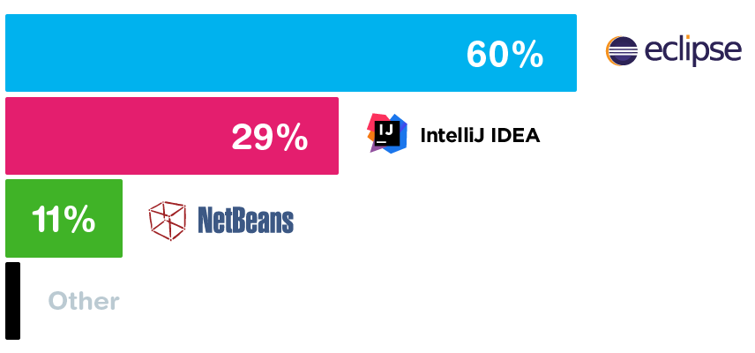
Інтегроване середовище розробки
STATE SERVICE OF EMERGENCY SITUATIONS IN UKRAINE
THE STATE EMERGENCY SERVICEOF UKRAINE
LVIV STATE UNIVERSITY OF LIFE SAFETY

Slide 26
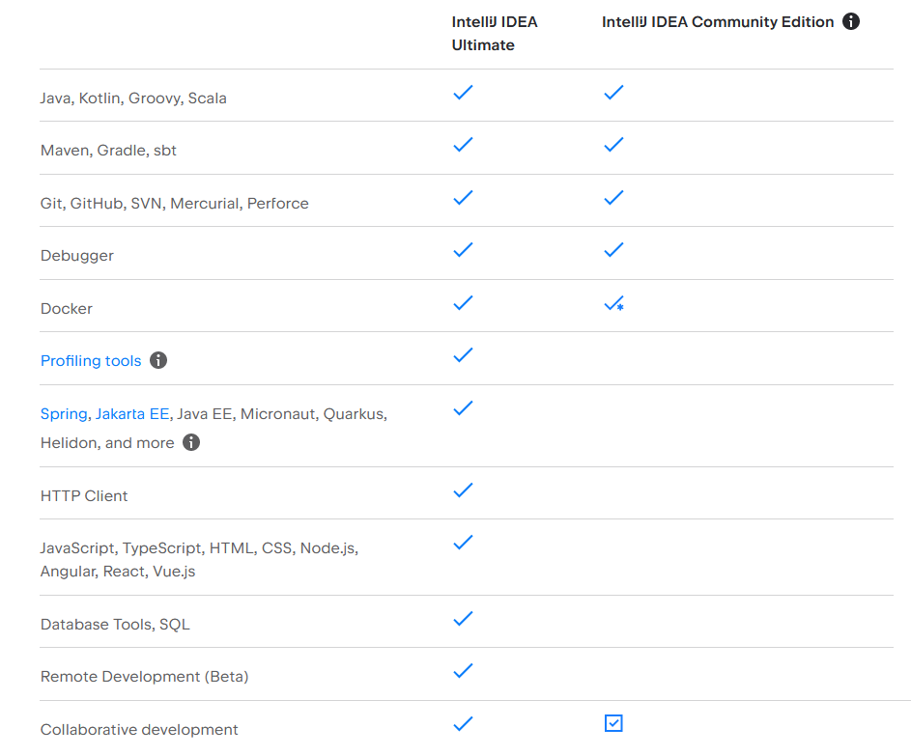
Інтегроване середовище розробки
IntelliJ IDEA — комерційне інтегроване середовище розробки для різних мов програмування (Java, Python, Scala, PHP та ін.) від компанії JetBrains.
Система поставляється у вигляді урізаної по функціональності безкоштовної версії «Community Edition» і повнофункціональної комерційної версії «Ultimate Edition», для якої активні розробники відкритих проектів мають можливість отримати безкоштовну ліцензію.
STATE SERVICE OF EMERGENCY SITUATIONS IN UKRAINE
THE STATE EMERGENCY SERVICEOF UKRAINE
LVIV STATE UNIVERSITY OF LIFE SAFETY

Slide 27
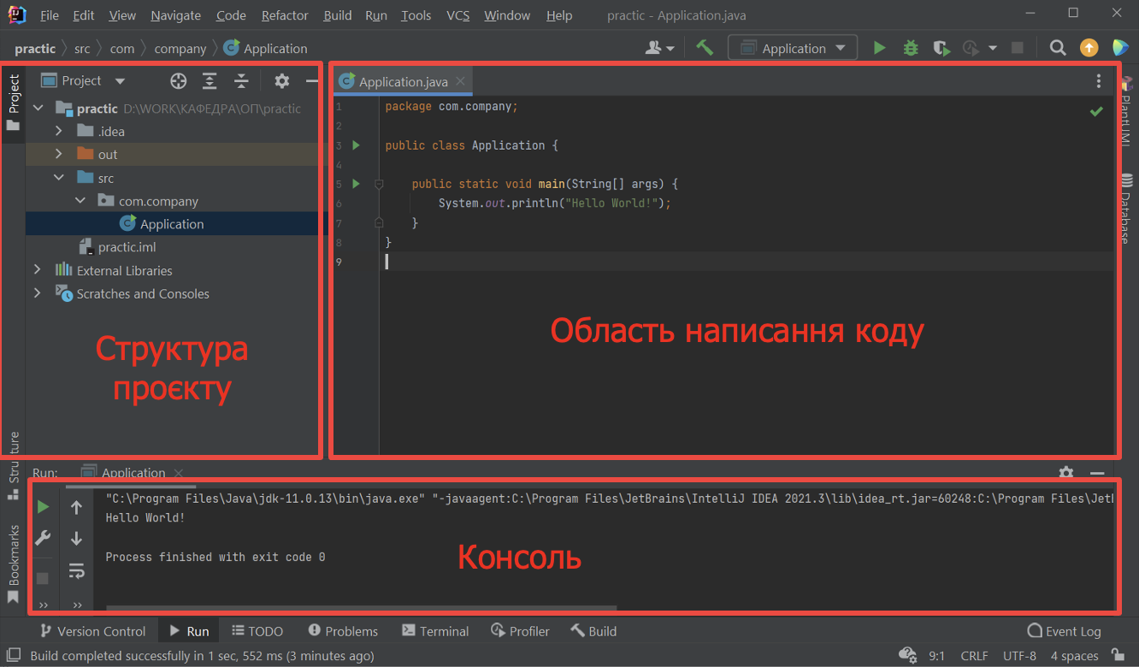
Інтегроване середовище розробки
STATE SERVICE OF EMERGENCY SITUATIONS IN UKRAINE
THE STATE EMERGENCY SERVICEOF UKRAINE
LVIV STATE UNIVERSITY OF LIFE SAFETY

Slide 28
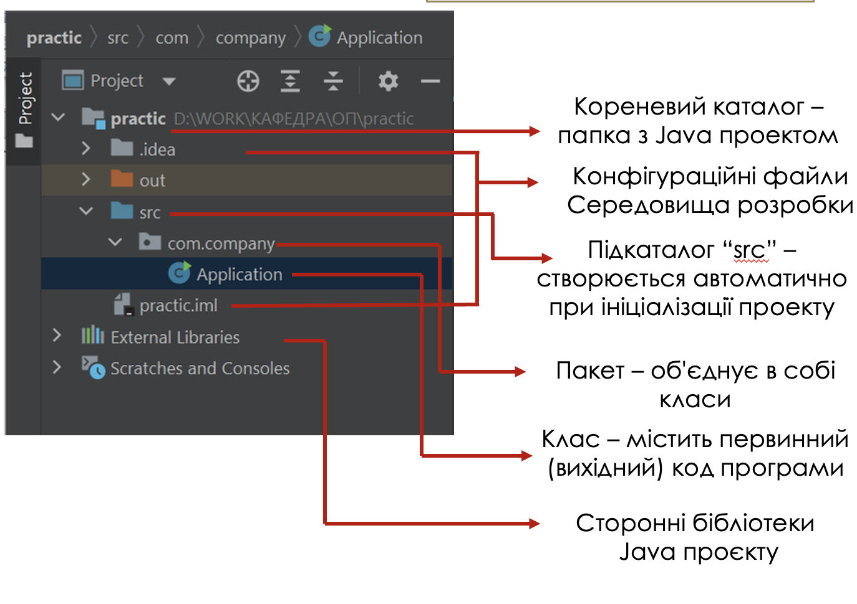
Інтегроване середовище розробки
STATE SERVICE OF EMERGENCY SITUATIONS IN UKRAINE
THE STATE EMERGENCY SERVICEOF UKRAINE
LVIV STATE UNIVERSITY OF LIFE SAFETY

Slide 29
3. Компіляція та запуск
STATE SERVICE OF EMERGENCY SITUATIONS IN UKRAINE
THE STATE EMERGENCY SERVICE OF UKRAINE
THE STATE EMERGENCY SERVICEOF UKRAINE
LVIV STATE UNIVERSITY OF LIFE SAFETY
LVIV STATE UNIVERSITY OF LIFE SAFETY

Slide 30
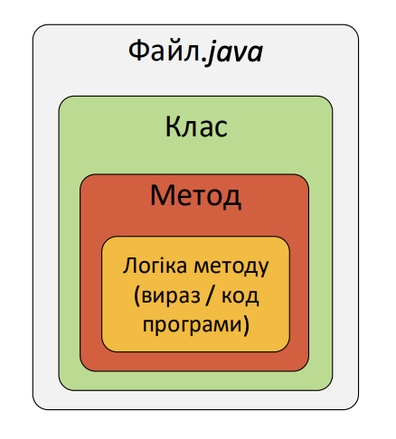
Компіляція та запуск
Для кращого розуміння ієрархії коду програми проведено його короткий аналіз. Для прикладу візьмемо вже добре відомий код програми із виводу стрічки «Привіт світе!»:
ВАЖЛИВО!!!: назва файлу.java обовязково повинна збігатись із назвою класу в коді
STATE SERVICE OF EMERGENCY SITUATIONS IN UKRAINE
THE STATE EMERGENCY SERVICEOF UKRAINE
LVIV STATE UNIVERSITY OF LIFE SAFETY

Slide 31
Компіляція та запуск
ВАЖЛИВО!!!: назва файлу.java обов'язково повинна збігатись із назвою класу в коді.
STATE SERVICE OF EMERGENCY SITUATIONS IN UKRAINE
THE STATE EMERGENCY SERVICEOF UKRAINE
LVIV STATE UNIVERSITY OF LIFE SAFETY

Slide 32
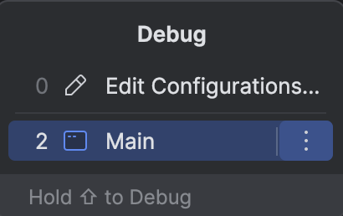
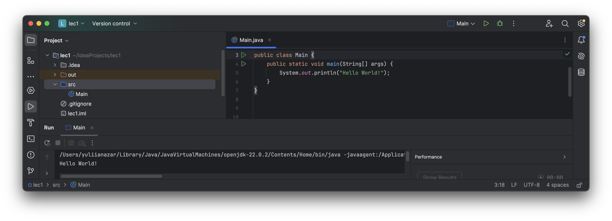
Компіляція та запуск
Щоб запустити програму на виконання необхідно виконати функцію Run та вибрати відповідний файл.
STATE SERVICE OF EMERGENCY SITUATIONS IN UKRAINE
THE STATE EMERGENCY SERVICEOF UKRAINE
LVIV STATE UNIVERSITY OF LIFE SAFETY

Slide 33
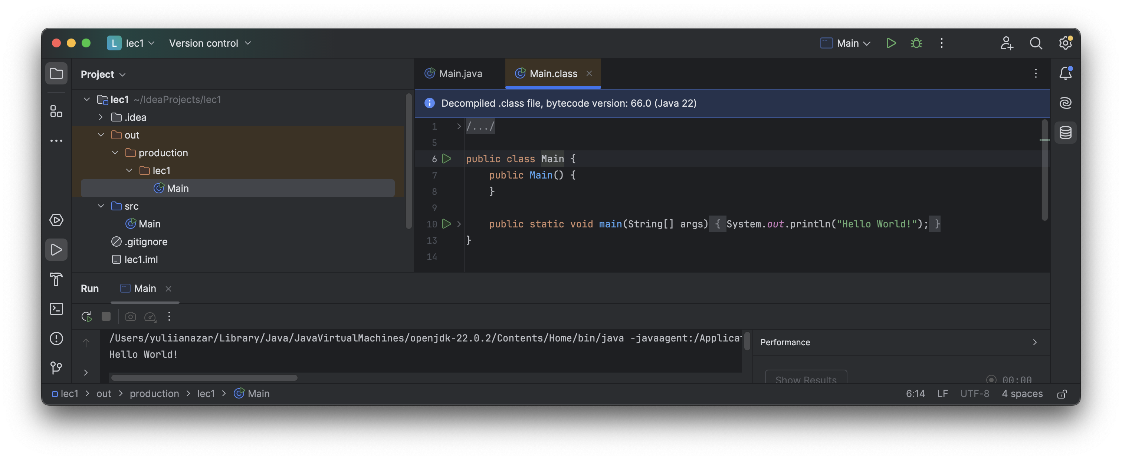
Компіляція та запуск
Після запуску програми і виконання, в папці проєкту появиться папка out, в якій знаходитимуться скомпільований байт клас. Зверніть увагу на розширення!
STATE SERVICE OF EMERGENCY SITUATIONS IN UKRAINE
THE STATE EMERGENCY SERVICEOF UKRAINE
LVIV STATE UNIVERSITY OF LIFE SAFETY

Slide 34
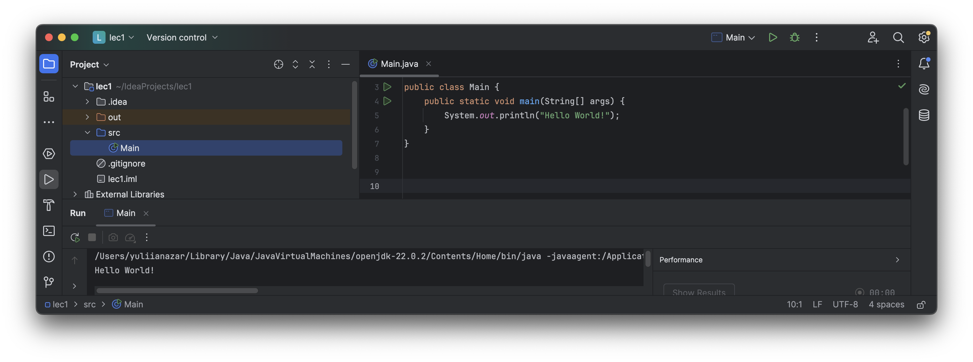
Компіляція та запуск
В наведеному прикладі вираз методу виводить у консоль стрічку «Привіт світе!».
Отже, узагальнимо ієрархію коду: клас → метод → вираз (логіка програми).
Коли JVM (віртуальна машина Java) починає свою роботу, вона першою чергою шукає клас (власне чому клас в ієрархії коду займає перше місце).
Після знаходження класу JVM шукає метод та заходить в нього.
Далі JVM по черзі виконує все, що знаходиться між фігурними дужками головного методу. Будь-яка програма написана на Java має що найменше один клас та головний (main) метод.
STATE SERVICE OF EMERGENCY SITUATIONS IN UKRAINE
THE STATE EMERGENCY SERVICEOF UKRAINE
LVIV STATE UNIVERSITY OF LIFE SAFETY

Slide 35
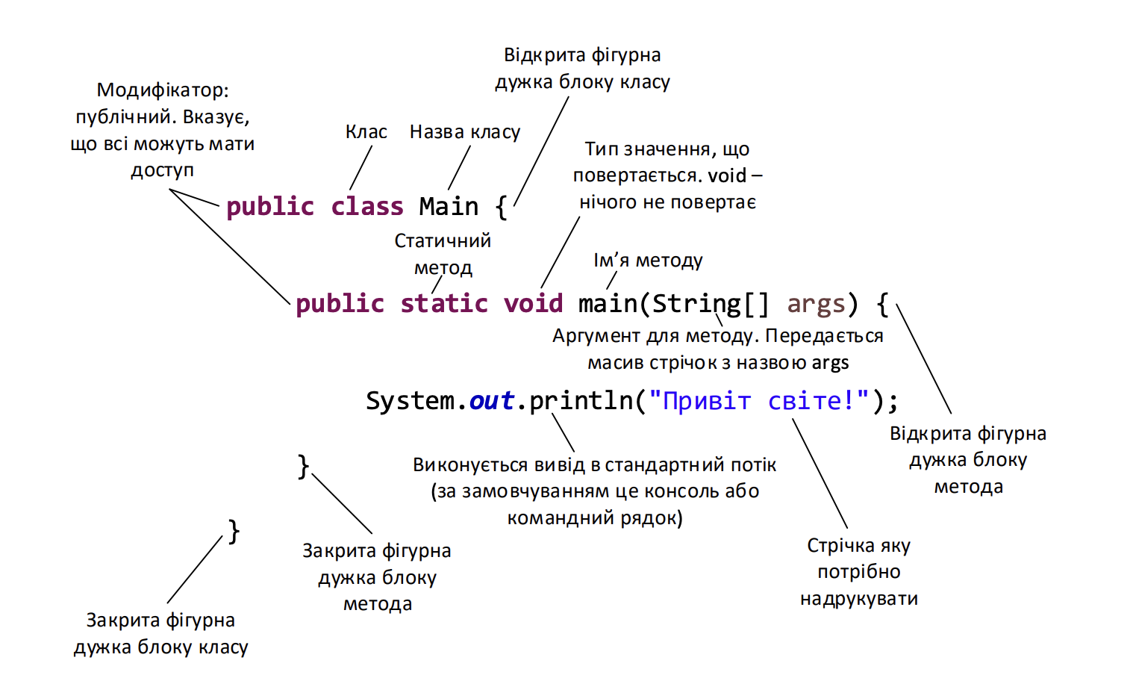
Компіляція та запуск
Тепер зоглянемо детальніше кожен елемент представленого коду:
STATE SERVICE OF EMERGENCY SITUATIONS IN UKRAINE
THE STATE EMERGENCY SERVICEOF UKRAINE
LVIV STATE UNIVERSITY OF LIFE SAFETY

Slide 36
4. Вимоги щодо написання коду
STATE SERVICE OF EMERGENCY SITUATIONS IN UKRAINE
THE STATE EMERGENCY SERVICE OF UKRAINE
THE STATE EMERGENCY SERVICEOF UKRAINE
LVIV STATE UNIVERSITY OF LIFE SAFETY
LVIV STATE UNIVERSITY OF LIFE SAFETY

Slide 37
Вимоги щодо написання коду
У програмуванні якість написаного коду є не менш важливою, ніж його функціональність. Правильно структурований і зрозумілий код полегшує його читання, підтримку та модифікацію. При написанні коду на Java необхідно враховувати такі аспекти:
Читабельність
Код повинен бути зрозумілим як для автора, так і для інших програмістів.
Варто дотримуватись єдиних правил форматування:
Використовувати відступи.
Розташовувати відкриваючі { і закриваючі } дужки відповідно до обраного стилю.
Іменування змінних, методів і класів
Імена мають бути інформативними, зрозумілими та відповідати загальноприйнятим стандартам:
Класи: використовувати PascalCase (наприклад, MyFirstClass).
Методи і змінні: використовувати camelCase (наприклад, calculateSum, userName).
STATE SERVICE OF EMERGENCY SITUATIONS IN UKRAINE
THE STATE EMERGENCY SERVICEOF UKRAINE
LVIV STATE UNIVERSITY OF LIFE SAFETY

Slide 38
Вимоги щодо написання коду
3. Коментування коду
Коментарі допомагають пояснити складні фрагменти коду.
Типи коментарів у Java:
Однорядкові (//): використовуються для коротких пояснень.
Багаторядкові (/* */): застосовуються для блоків тексту.
4. Синтаксична правильність
Java є чутливою до регістру, тому Variable і variable — це різні назви.
Усі інструкції в Java завершуються крапкою з комою (;).
5. Простота і логічність коду
Код має бути розбитий на окремі логічні блоки (методи чи функції), кожен з яких виконує одну конкретну задачу.
Необхідно уникати дублювання коду.
STATE SERVICE OF EMERGENCY SITUATIONS IN UKRAINE
THE STATE EMERGENCY SERVICEOF UKRAINE
LVIV STATE UNIVERSITY OF LIFE SAFETY

Slide 39
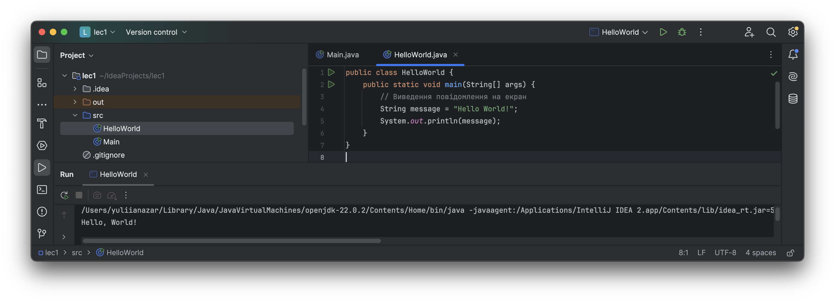
Вимоги щодо написання коду
Приклад:
STATE SERVICE OF EMERGENCY SITUATIONS IN UKRAINE
THE STATE EMERGENCY SERVICEOF UKRAINE
LVIV STATE UNIVERSITY OF LIFE SAFETY

Slide 40
Вимоги щодо написання коду
Поняття ключових слів у Java
У класичному поданні ключові слова — це лексеми, які використовуються мовою програмування:
для позначення примітивних типів, алгоритмічних конструкцій розгалуження та циклів, модифікаторів доступу
для оголошення, імпорту, створення, повернення, виклику методів
при багатопотоковому програмуванні.
Ключові слова є в кожній мові програмування та постійно доповнюються.
STATE SERVICE OF EMERGENCY SITUATIONS IN UKRAINE
THE STATE EMERGENCY SERVICEOF UKRAINE
LVIV STATE UNIVERSITY OF LIFE SAFETY

Slide 41
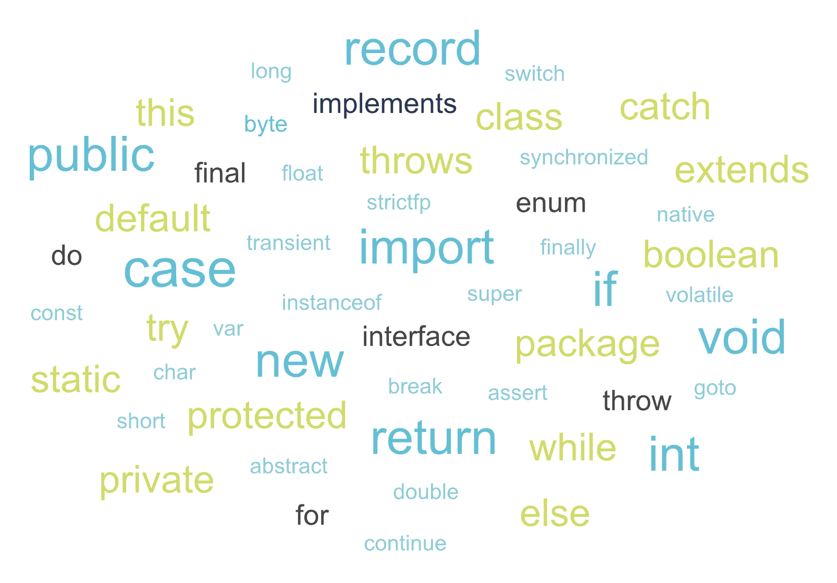
Вимоги щодо написання коду
STATE SERVICE OF EMERGENCY SITUATIONS IN UKRAINE
THE STATE EMERGENCY SERVICEOF UKRAINE
LVIV STATE UNIVERSITY OF LIFE SAFETY

Slide 42
Q&A SESSION

